Slide 1
第八章 图形用户界面

Slide 2
目录
8.1 Applet概述
8.2 Swing组件
8.3 绘图

Slide 3
8.1 Applet概述
Java Applet
  一种嵌入HTML文档中的Java程序
    可以实现图形绘制，字体和颜色控制，动画和声音的插入，人机交互及网络交流等功能
  与Application相比，Applet具有明显的优点
    web浏览器提供了运行Applet所需要的虚机环境
    Applet是在访问网页时从服务器端下载，运行在客户端计算机上，因而不受带宽等影响，并且便于软件的发布和及时更新
  Applet也有其局限性
    不能在客户机上读写本地文件
    也不能连接除它所在的服务器以外的其它机器

Slide 4
8.1 Applet概述
JApplet类
  一个applet程序需要继承javax.swing包中的JApplet类，也可以继承老的AWT组件中的Applet类， JApplet类属于新的Swing组件
  提供了applet在浏览器中运行需要具备的特定方法
    浏览器载入时，要依次运行init、start、paint方法
    离开浏览器页面时，执行stop
    退出浏览器时，执行destroy
  提供了所有这些方法的默认实现，所以我们在编写自己的applet时，就可以不必写出全部方法，只要继承这个JApplet，然后重写特定的方法来增加特殊功能

Slide 5
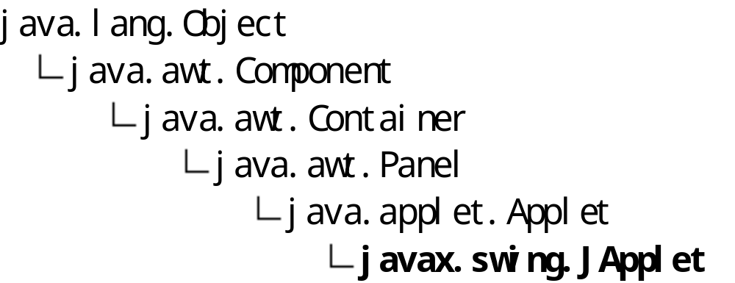
8.1 Applet概述
Applet类组织结构

Slide 6
8.1 Applet运行原理
import java.awt.*;
import java.applet.*;
public class Example8_1 extends Applet {
int x,y,sum;
public void init() {
String s1=getParameter("girl"); //从html得到"girl"的值。
String s2=getParameter("boy"); //从html得到"boy"的值。
x=Integer.parseInt(s1);
y=Integer.parseInt(s2);
sum=x+y;
}
public void paint(Graphics g) {
g.drawString("sum="+sum,90,120);
}
}
Java Applet程序通过浏览器来执行。运行步骤如下：
1.编写源文件
一个Java Applet程序也是由若干个类组成的，但必须有一个类继承了Applet类，即它是Applet的子类。我们把这个类叫做这个Java Applet程序的主类，该类必须是public的。一个Java Applet程序不再需要main方法，但必须有且只有一个类继承了Applet类。

Slide 7
8.1 Applet运行原理
Java Applet程序通过浏览器来执行。运行步骤如下：
2.编译
c:\ch7> javac Example8_1.java

Slide 8
8.1 Applet运行原理
Java Applet程序通过浏览器来执行。运行步骤如下：
3.运行
Java Applet程序属于Java嵌入式开发的一种，嵌入式程序的主类的实例化由嵌入该程序的平台中的JVM负责。
Java Applet必须嵌入到浏览器中来运行，因此必须编写一个超文本文件（含有applet标记的web页）。
<applet code= "Example8_1.class" width=200 height=200>
<Param name="girl" value ="160">
<Param name="boy" value ="175">
</applet>

Slide 9
Applet——方法和功能
习惯上把浏览器内置的JVM创建的主类的对象称作一个applet，applet常用的方法有：
方法 | 功能
init() | 当浏览器载入某个Applet时，自动创建这个Applet类的一个实例，并调用它的init方法
start() | init()执行结束之后，自动调用这个方法。另外，当网页跳转后再返回该页时，将再次调用start方法
paint(Graphics g) | start方法启动后调用此方法，另外每次需要重绘applet时也将调用该方法。

Slide 10
Applet——方法和功能（续表）
方法 | 功能
repaint() | 重绘applet时使用
stop() | 用户离开Applet所在的HTML页时调用该方法，挂起Applet
destroy() | 用户关闭浏览器窗口，Applet将从内存中销毁时调用该方法

Slide 11
import java.applet.*;
import java.awt.*;
public class Example8_2 extends Applet {
Button button1,button2;
int sum;
public void init() {
button1=new Button("yes");
button2=new Button("No");
add(button1);
add(button2);
}
public void start() {
sum=0;
for(int i=1;i<=100;i++)
sum=sum+i;
}
public void stop() { }
public void destroy(){ }
public void paint(Graphics g) {
g.setColor(Color.blue);
g.drawString("程序设计方法",20,60);
g.setColor(Color.red);
g.drawString("sum="+sum,20,100);
}
}
<applet code="Example8_2.class" height=180 width=300>
</applet>

Slide 12
8.2 Swing与AWT
早期版本的AWT(Abstract Window Toolkit)组件
  在java.awt包里，包括Button、Checkbox、Scrollbar等，都是Component类的子类
  大部分含有native code，所以随操作系统平台的不同会显示出不同的样子，而不能进行更改，是重量级组件(heavyweight components)
  没有弹性、缺乏效率

Slide 13
8.2 Swing与AWT
较新的Swing组件
  其名称都是在原来AWT组件名称前加上J，例如JButton、JCheckBox、JScrollbar等，都是JComponent类的子类
  Java1.2推出，架构在 AWT 之上，是AWT的扩展而不是取代
  完全是由java语言编写的，其外观和功能不依赖于任何由宿主平台的窗口系统所提供的代码，是轻量级组件（lightweight components）
  可提供更丰富的视觉感受，被越来越多地使用

Slide 14
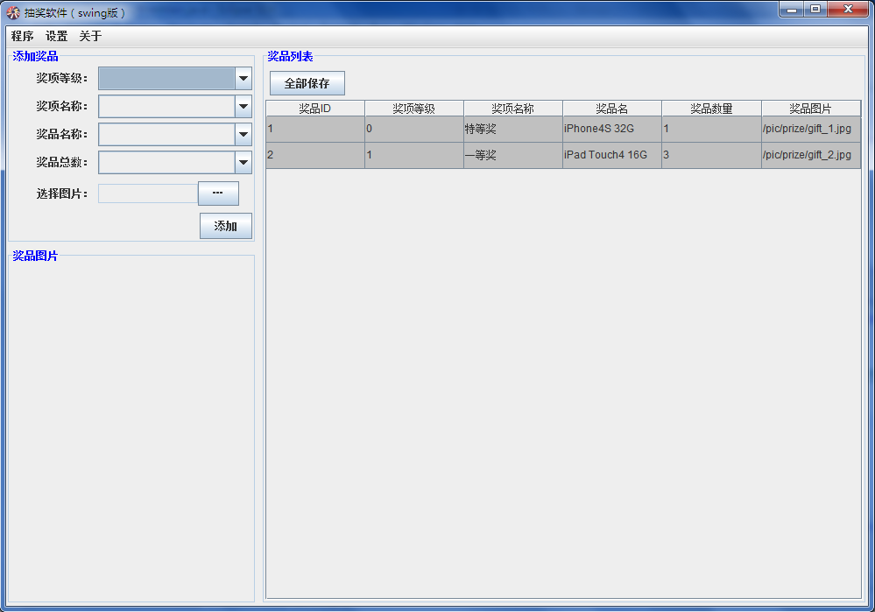
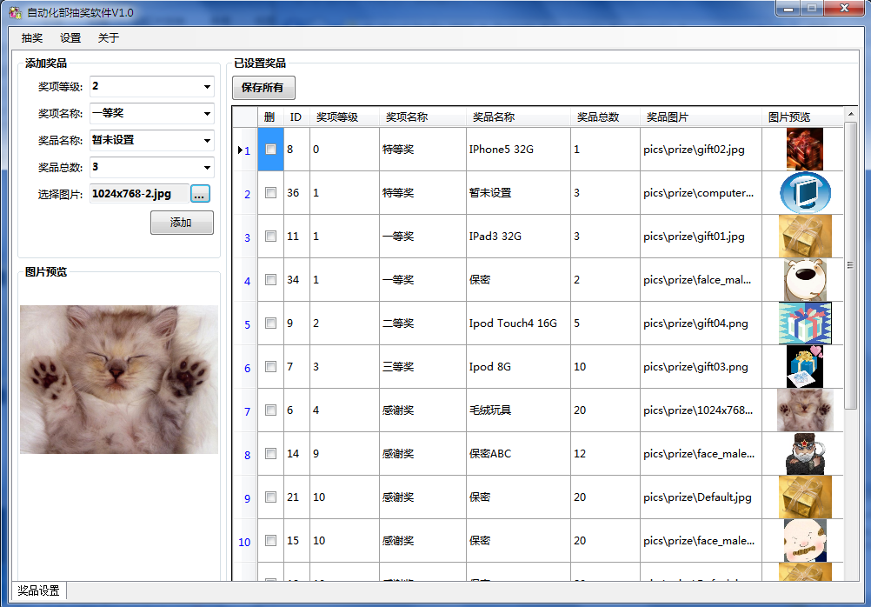
Windows下VC#与Swing界面对比

Slide 15
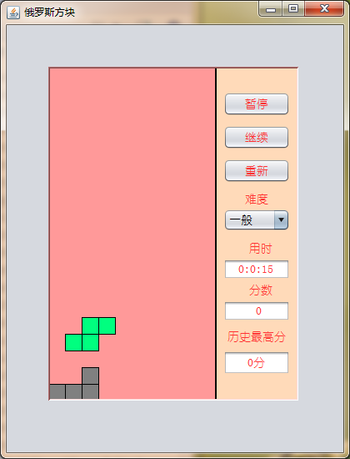
用Swing开发小游戏

Slide 16
在Applet和Application中应用Swing
在Applet中应用Swing，就是要将Swing组件加载到Applet容器上（通常是JApplet），这通常在init方法中完成
在Application中应用Swing，也是要将Swing组件加载到这个Application的顶层容器（通常是JFrame）中

Slide 17
应用Swing组件的Applet
  import java.awt.*;
  import java.awt.event.*;
  import javax.swing.*;
  public class Ex8_5 extends JApplet{
  public void init() {
  Container contentPane=getContentPane();
  contentPane.setLayout(new GridLayout(2,1));
  JButton button=new JButton("Click me");
  final JLabel label=new JLabel();
  contentPane.add(button);
  contentPane.add(label);
  button.addActionListener( new ActionListener(){
  public void actionPerformed(ActionEvent event) {
  String information=JOptionPane.showInputDialog("请输入一串字符");
  label.setText(information);
  } } ); //创建监听器语句结束
  } //init方法结束
  }

Slide 18
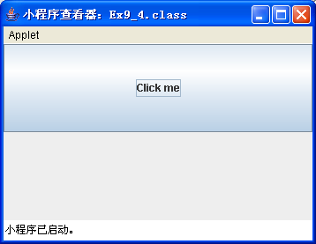
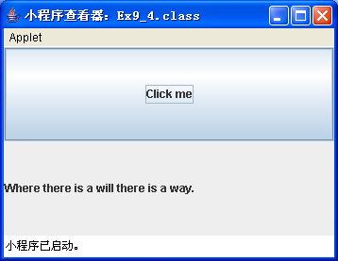
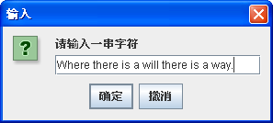

Slide 19
把JApplet换成JFrame，将例8-5的程序改为Application
  import javax.swing.*;
  import java.awt.event.*;
  import java.awt.*;
  public class Ex8_6{
  public static void main(String[] args){
  JFrame f=new JFrame(“Simple Swing Application”);
  Container contentPane=f.getContentPane();
  contentPane.setLayout(new GridLayout(2,1));
  JButton button=new JButton("Click me");
  final JLabel label=new JLabel();
  contentPane.add(button); //添加按钮
  contentPane.add(label); //添加标签
  button.addActionListener( new ActionListener(){
  public void actionPerformed(ActionEvent event) {
  String information=JOptionPane.showInputDialog("请输入一串字符");
  label.setText(information);
  } } );
  f.setSize(200,100);//设置大小
  f.show();//显示
  f.setDefaultCloseOperation(JFrame.EXIT_ON_CLOSE);
  }
  }

Slide 20
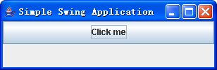

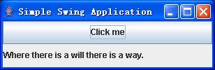

Slide 21
8.2.1 Swing的特点和概念
Swing GUI 组件
  javax.swing包
  源于AWT（package java.awt）的组件
  包括外观和感觉
    外观以及用户如何和程序交互
  轻量级组件
    完全用Java写成，不是用当前平台的GUI功能

Slide 22
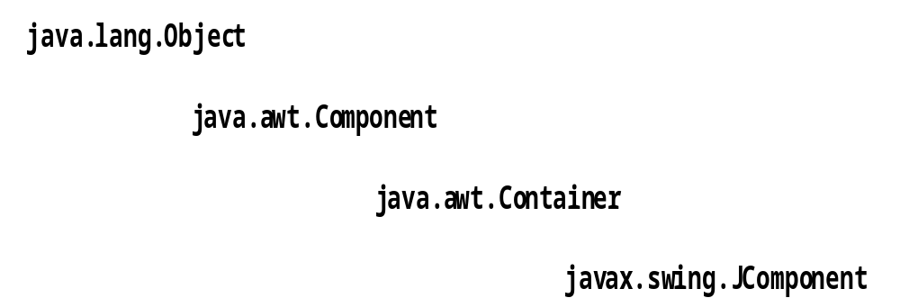
8.2.2 Swing的组件和容器层次
绝大多数Swing组件的继承层次

Slide 23
8.2.2 Swing的组件和容器层次(续)
JComponent类是除了顶层容器以外所有Swing组件的基类，根据继承关系，我们可以在每个基类中找到大多数GUI组件的常见操作
  Component 类
    包含paint、repaint方法，可以在屏幕上绘制组件
    大多数GUI组件直接或间接扩展Component
  Container 类
    容纳相关组件
    包括add方法，用来添加组件
    包括setLayout方法，这个方法可用来设置布局，以帮助Container对象对其中的组件进行定位和设置组件大小
  JComponent 类——多数Swing组件的超类
    可抽换的外观和感觉，即可根据需求定制外观和感觉。
    快捷键 (通过键盘直接访问GUI组件)
    一般的事件处理功能

Slide 24
8.2.2 Swing的组件和容器层次(续)
通常将javax.swing包里的Swing组件归为三个层次
  顶层容器
  中间层容器
  原子组件

Slide 25
顶层容器
顶层容器
  Swing提供三个顶层容器的类
    JFrame 实现单个主窗口
    JDialog 实现一个二级窗口(对话框)
    JApplet 在浏览器窗口中实现一个applet显示区域
  必须和操作系统打交道，所以都是重量级组件
  从继承结构上来看，它们分别是从原来AWT组件的Frame、Dialog和Applet类继承而来
  每个使用Swing组件的Java程序都必须至少有一个顶层容器，别的组件都必须放在这个顶层容器上才能显现出来

Slide 26
中间层容器
中间层容器
  其存在的目的仅仅是为了容纳别的组件
  分为两类
    一般用途的
      JPanel
      JScrollPane
      JSplitPane
      JTabbedPane
      JToolBar
    特殊用途的
      JInternalFrame
      JRootPane
  可以直接从顶层容器中获得一个JRootPane对象来直接使用，而别的中间容器使用的时候需要新建一个对象

Slide 27
原子组件
原子组件
  通常是在图形用户界面中和用户进行交互的组件
  基本功能是和用户交互信息，而不像前两种组件那样是用来容纳别的组件的
  根据功能的不同，可被分为三类
    显示不可编辑信息的JLabel、JProgressBar、JToolTip
    有控制功能、可以用来输入信息的JButton、JCheckBox、JRadioButton、JComboBox、JList、JMenu、JSlider、JSpinner、JTexComponent等
    能提供格式化的信息并允许用户选择的JColorChooser、JFileChooser、JTable、JTree

Slide 28
8.2.2 Swing的组件和容器层次(续)
三层容器结构示例
  import javax.swing.*;
  import java.awt.*;
  public class Ex8_7{
  public static void main(String[] args){
  JFrame.setDefaultLookAndFeelDecorated(true);
  JFrame frame=new JFrame("Swing Frame");
  Container contentPane=frame.getContentPane();
  JPanel panel=new JPanel(); panel.setBorder(BorderFactory.createLineBorder(Color.black,5));
  panel.setLayout(new GridLayout(2,1));
  JLabel label=new JLabel("Label",SwingConstants.CENTER);
  JButton button=new JButton("Button");
  panel.add(label);
  panel.add(button);
  contentPane.add(panel);
  frame.pack();//对组件进行排列
  frame.show();//显示
  frame.setDefaultCloseOperation(JFrame.EXIT_ON_CLOSE);
  }
  }

Slide 29
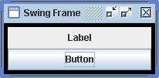
8.2.2 Swing的组件和容器层次(续)
程序说明
  首先创建一个JFrame类顶级容器
  然后获得顶级容器的内容面板contentPane，只有通过它才能加入其他组件。
  然后创建一个JPanel类的中间容器panel，并设置边框以及布局
  然后创建原子组件Label，button，并将它们添加到中间容器上
  然后将中间容器通过内容面板添加到顶层容器上，并对组件进行排列

Slide 30
Swing组件列表
Box
BoxLayout
JButton
JCheckBox
JCheckBoxMenuItem
JComboBox
JComponent
JDesktopPane
JDialog
JEditorPane
JFrame
JInternalFrame
JLabele
JLayeredPane
JList
JMenu
JMenuBar
JRadioButtonMenuItem
JRootPane
JScrollBar
JScrollPane
JSeparator
JSlider
JSplitPa
ne
J
TabbedPane
JTable
JTextArea
JTextField
JTextPane
JToggleButton
JToolBar
JToolTip
JTree
JViewport
JMenuItem
JOptionPane
JPasswordField
JPopupMenu
JProgressBar
JRadioButton
JWindow
OverlayLayout
ProgressMonitor
ProgressMonitorInputStream
Timer
UI
Defaults
UIManager

Slide 31
8.2.3 布局管理
如果使用绝对坐标对组件定位，那么不仅不灵活，而且在窗口改变、跨平台时很容易出现问题。因此要用到布局管理器：
  布局管理器可以将下级组件有秩序地摆在上一级容器中
  当改变窗口大小时，它还会自动更新版面来配合窗口的大小，不必担心版面会因此混乱

Slide 32
  容器对象可以调用方法“setLayout(某布局对象)”来设置自己的布局。
  布局方式有很多种，常用的有：
    FlowLayout
    BorderLayout
    CardLayout
    GridLayout
    BoxLayout

Slide 33
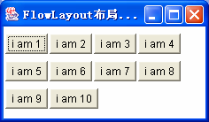
1、FlowLayout布局
  Panel容器的默认布局（即如果不专门为其指定布局，则它们的布局就是FlowLayout）
  特点：组件按照加入的先后顺序从左向右排列，一行排满之后自动换行

Slide 34
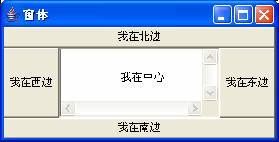
2、BorderLayout布局
  Window型容器（如：Frame、Dialog等）的默认布局
  特点：容器空间简单地划分为东、西、南、北、中五个区域，中间的区域最大

Slide 35
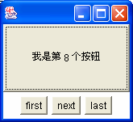
3、CardLayout 布局
  特点：多个组件“叠放”在一起，同一时刻容器只能从这些组件中选出一个来显示，就像“一叠扑克牌”每次只能显示最上面一张一样。

Slide 36
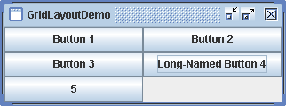
4、GridLayout布局
  特点：把容器划分成若干行乘若干列的网格区域，组件就位于这些划分出来的小格中；每个网格都是相同大小并且强制组件与网格的大小相同。

Slide 37
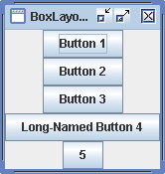
5、BoxLayout布局
  特点：将组件放在单一的行或列中。
  和FlowLayout不同的是，它考虑到组件的对齐方式、最大、最小、优选尺寸，并且组件再多也不会换行/列，始终紧缩在一行/列。

Slide 38
8.2.4 事件处理
1、常见事件
  GUI是由事件驱动的，一些常见的事件包括：
    移动鼠标、左/右键单/双击鼠标
    按下键盘某键
    在文本字段输入
    在菜单中选择菜单项
    在组合框中选择、单选和多选
    关闭窗口
    ……

Slide 39
事件（Event）类组织结构图：
ActionEvent
AdjustmentEvent
ContainerEvent
MenuKeyEvent
Object
AncestorEvent
FocusEvent
KeyEvent
ComponentEvent
InputEvent
EventObject
MouseEvent
HierarchyEvent
PaintEvent
AWTEvent
InputMethodEvent
WindowEvent
MouseWheelEvent
MenuDragMouseEvent
InternalFrameEvent
InvocationEvent
ItemEvent
TextEvent

Slide 40
2、事件处理机制
编写事件处理程序时，要注意三个概念：
  1）事件源
    与用户进行交互的GUI组件，表示事件来自于哪个组件或对象
    比如要对“点击按钮”这个事件编写处理程序，按钮就是事件源

Slide 41
  2）事件监听器
    负责监听事件并做出响应
    一旦它监视到事件发生，就会自动调用相应的事件处理程序作出响应
  3）事件对象
    封装了有关已发生的事件的信息
    例如“点击按钮”事件，当用户按下按钮时，就会产生一个事件对象，其中包含事件和事件源的信息

Slide 42
例：几个常见事件
事件源 | 事件对象 | 事件监听器
JFrame | MouseEvent WindowEvent | MouseEventListener WindowEventListener
JMenuItem | ActionEvent ChangeEvent ItemEvent MenuKeyEvent MenuDragMouseEvent | ActionListener ChangeListener ItemListener MenuKeyListener MenuDragMouseListener
JTextField | ActionEvent | ActionListener
……

Slide 43
常用事件对象有：
  ActionEvent：点击按钮、选择了某个菜单、在文本框中按下回车键……
  ItemEvent：发生在具有多个选项的组件上，如JCheckBox、JComboBox
  ChangeEvent：用在可设定数值的拖拽杆上，例如JSlider、JProgressBar等
  WindowEvent：处理窗口的操作
  MouseEvent：鼠标的操作

Slide 44
ActionEvent事件：
  事件源：文本框、按钮、菜单项、密码框、单选按钮都可以触发ActionEvent事件。
  注册监视器：以上组件对象调用addActionListener( ActionListener listen) 方法将监视器对象注册为该事件源的监视器。
  对监视事件的处理：事件源触发ActionEvent事件后，监视器调用actionPerformed( ActionEvent e)方法对事件做出处理。
  ActionEvent类的方法：
  public Object getSource( )：返回事件源对象

Slide 45
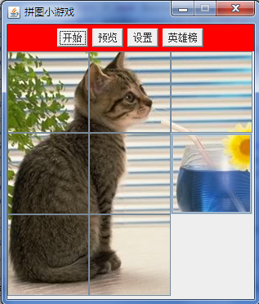
要实现事件处理，程序员应完成的两项任务：
  为事件源注册一个事件监听器
  实现事件的处理方法
例1：
第一步：注册监听器
本例中在整个窗口注册一个监听器，然后每个按钮共享该监听器
第二步：判断事件来源于哪个按钮，响应处理

Slide 46
部分代码：
  public class MyMainFrame extends Jframe implements ActionListener {
  ……
  public MyMainFrame( ) {
  start = new JButton("开始");
  start.addActionListener(this);
  preview = new JButton("预览");
  preview.addActionListener(this)
  ……
  }
  public void actionPerformed(ActionEvent e) {
  JButton button=(JButton) e.getSource();
  if (button == start) {……}
  else if (button == preview) {……}
  else if (button == set) {……}
  }
  }
窗口监听器
每个按钮增加监听器
判断事件来源并处理

Slide 47
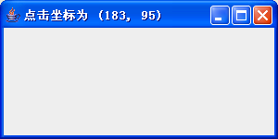
例2
例2：创建一窗口，当鼠标在窗口中点击时，在窗口标题栏中显示点击位置的坐标。
方法之一：实现MouseListener接口，覆盖接口中的鼠标事件处理方法。
实现效果：

Slide 48
例2代码
  import java.awt.event.*; //载入MouseListener类所在的包
  import javax.swing.*; //载入JFrame所在的包
  public class Ex8_8 implements MouseListener{
  JFrame f;
  public Ex8_8() {
  f=new JFrame(); //新建一窗口
  f.setSize(300,150);
  f.show();
  f.addMouseListener(this); //为窗口增加鼠标事件监听器
  }//构造方法结束

Slide 49
  public void mousePressed(MouseEvent e){ }
  public void mouseReleased(MouseEvent e){ }
  public void mouseEntered(MouseEvent e){ }
  public void mouseExited(MouseEvent e){ }
  public void mouseClicked(MouseEvent e){
  f.setTitle("点击坐标为 ("+e.getX()+", "+e.getY()+”)”);
  }
  public static void main(String[] args){
  new Ex8_8();
  }//main结束
  }//类结束
实现MouseListener接口的方法

Slide 50
8.2.5 常用的Swing组件
1、顶层容器
  JFrame
  JApplet
  JDialog
  都有一个内容面板（ContentPane），通常直接或间接的容纳其他组件。
  可以用getContentPane()方法获取

Slide 51
JDialog
  可以将一个JFrame（窗口）以对话框的方式打开，例如构造方法：
  JDialog(JFrame owner, boolean modal)
  modal代表是否以“模式窗口”打开
    非模式：主窗体仍然可以自由操作
    模式：除非关闭本窗口，否则主窗体无法操作
  子类JFileChooser、JColorChooser是文件、颜色选择对话框。

Slide 52
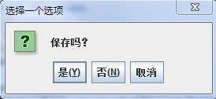
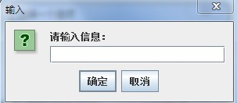
JOptionPane：简单对话框
  使用该类提供的静态方法showXXXDialog，可以产生四种简单的对话框：
    JOptionPane.showConfirmDialog(null, "保存吗？");
    JOptionPane.showInputDialog("请输入信息：");

Slide 53
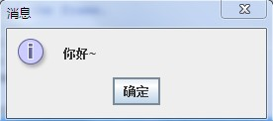
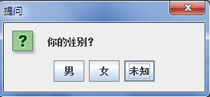
    JOptionPane.showMessageDialog(null, "你好~");
    JOptionPane.showOptionDialog(null, "你的性别？",
    "提问",JOptionPane.DEFAULT_OPTION,
    JOptionPane.QUESTION_MESSAGE,null,
    new String[]{"男","女","未知"},"未知");

Slide 54
2、中间层容器
  中间层容器存在的目的仅仅是为了容纳别的组件，用于界面布局。常用的有：
    JPanel
    JScrollPane
    JSplitPane
    JTabbedPane
    JToolBar
    JInternalFrame
    JRootPane

Slide 55
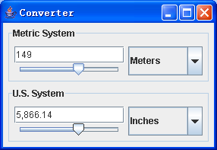
JPanel
  最常用的轻量级中间容器
  在默认状态下，除了背景色外什么都没有
  通过setLayout方法可以设置其布局，也可以在创建一个JPanel对象时确定布局

Slide 56
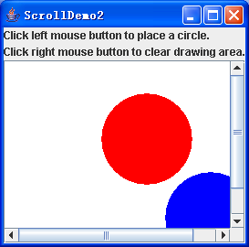
JScrollPane
  带滚动条的Panel
  当容器内要容纳的内容大于容器大小的时候，显示滚动条

Slide 57
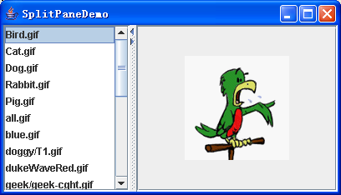
JSplitPane
  分隔为两部分的Panel，允许水平或垂直分割
  有分隔线，可以拖动分割线改变区域大小
  通常先把组件放到Scroll Pane中，再把Scroll Pane放到Split Pane中

Slide 58
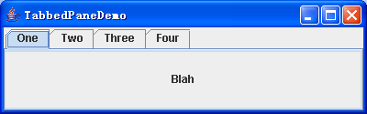
JTabbedPane
  带标签的多个Panel（选项卡）
  点击相应的标签，就可以显示相应的页面
  下图在JTabbedPane对象中创建了四个JPanel对象

Slide 59
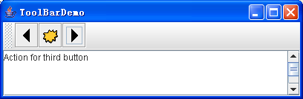
JToolBar
  工具栏，可以设计为水平或垂直方向的，也可以鼠标拖动改变其位置
  下图将三个按钮放在一个JToolBar容器中

Slide 60
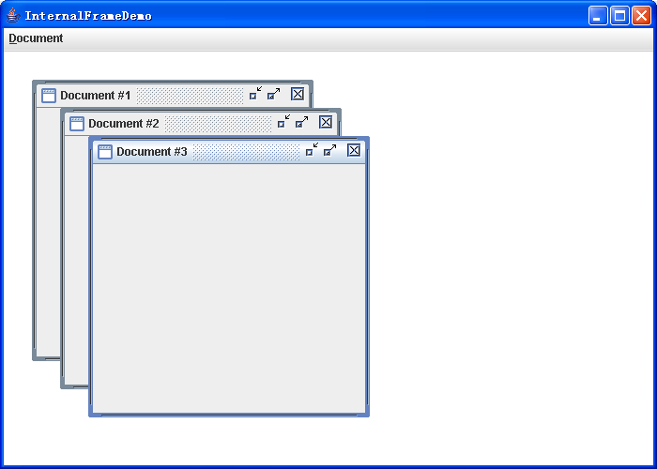
JInternalFrame
  多窗体框架，即主窗体内可以包含多个子窗体

Slide 61
3、界面组件（非容器组件、原子组件）
可分为三类
  只读型：JLabel、JProgressBar、JToolTip
  简单交互型：JButton、JCheckBox、JRadioButton、JComboBox、JList、JMenu、JSlider、JSpinner、JTextComponent
  复杂交互型：JColorChooser、JFileChooser、JTable、JTree

Slide 62

JLabel：显示文字或图像
JProgressBar：进度条
JToolTip：鼠标悬浮时显示提示信息
Label上方是进度条
用Label显示文字
为Label设置了ToolTip，鼠标悬浮一会后会显示提示信息

Slide 63

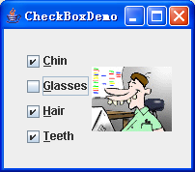
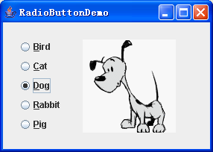
JButton：按钮，可绘制图片
JCheckBox：多选框，可选择多项
JRadioButton：单选框，仅允许选择一项

Slide 64
JMenuBar（菜单栏）和JPopupMenu （右键弹出式菜单）
  JMenuBar、JPopupMenu类似顶层容器
  JMenu是中间层容器，可以包含菜单项或者其他JMenu
  JMenuItem是菜单项，非容器，点击后触发事件。还有两类菜单项：JCheckBoxMenuItem和JRadioButtonMenuItem

Slide 65
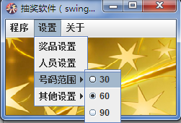
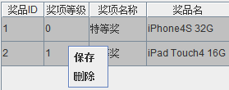
JMenuBar
JMenu
JMenu
JMenuItem
JMenu
JRadioButtonMenuItem
JCheckBoxMenuItem
JPopupMenu：
与JMenuBar类似

Slide 66
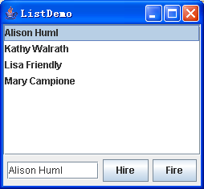
列表框JList
  显示多个选项，可以选择一到多个选项
  支持选项的添加、删除
  用ListSelectionListener监听器监听选中的项
当列表框中的选择发生变化时将触发ListSelectionListener事件监听器

Slide 67
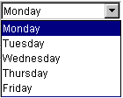
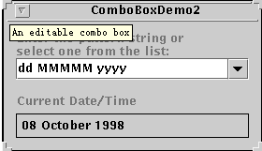
JComboBox：组合框
  两种使用模式：
    单选列表框：在许多选项中选其一，默认模式
    文本框：多了一个文本框，既可选择也可输入

Slide 68
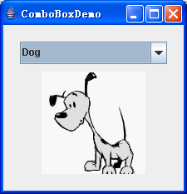
  当JComboBox作为单选列表框使用时，类似只有一行的列表框JList
  用ActionListener事件监听器来监听选中的项

Slide 69

JSlider：滑动杆
  可以设置它的最小、最大、初始刻度，也可以设置它的方向，还可以为其标上刻度或文本
  移动滑动杆会产生ChangeEvent事件

Slide 70

JSpinner：
  类似于可编辑的JComboBox，不同之处在于：
    选项不会以列表的形式显示，仅显示选中的项
    增加了向上按钮、向下按钮，可以通过按钮来上下选择选项

Slide 71
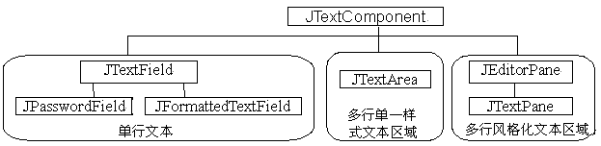
文本编辑类组件
  用来进行文本编辑，都继承自JTextComponent抽象类，可分为三类：

Slide 72
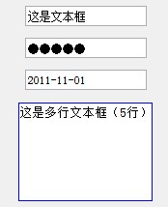
几种文本编辑组件示例：

Slide 73
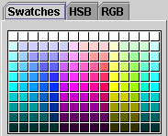
JColorChooser：颜色选择对话框
  通常使用该类的静态方法showDialog来显示标准的颜色选择对话框
  也可以通过静态方法createDialog输出自定义的颜色选择对话框

Slide 74
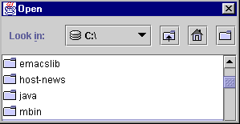
JFileChooser：文件选择对话框
  可以使用JFileChooser的showDialog、showOpenDialog或showSaveDialog方法来打开文件对话框，返回用户选择的按钮（确认还是取消）和文件名（如果确认的话）
  可以设置要选择的文件类型

Slide 75
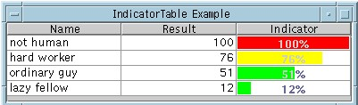
JTable：表格
  功能强大、事件多样、用法灵活
  以二维表格的形式显示一组数据，每个单元格都是Object类型，允许将单选框、复选框、组合框等组件添加到单元格中

Slide 76
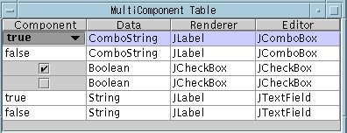
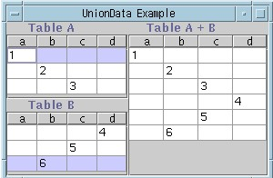

Slide 77

JTree：树
  用树状结构来表示层次关系，分成根节点、树枝节点、树叶节点
  构造方法参数可以是一个Hashtable，也可以是TreeNode或TreeModel对象

Slide 78
8.2.6 窗体程序开发步骤
用Java开发Windows程序的一般步骤：
  1、创建窗体Frame并选择布局；
  2、为窗体添加组件；
  3、设置组件的布局；
  4、设置各个组件的属性；
  5、为需要触发事件的组件增加事件监听器；
  6、编写事件处理程序。

Slide 79
实例：Swing界面设计
功能描述：
  实现一个奖品维护模块，包含的功能有：
    添加奖品
    显示奖品图片
    显示奖品列表
    提供修改、删除奖品操作。

Slide 80
一、准备工作：界面规划
菜单部分
添加奖品部分
修改、删除按钮
显示奖品列表
显示奖品图片

Slide 81
二、设计静态界面（步骤1~4）
第1层：JMenu
第0层：Jframe，Border布局
第1层：Jpanel，GridBag布局
第2层：Jpanel，Border布局
第2层：Jpanel，GridBag布局
第2层：Jpanel

Slide 82
三、增加事件及事件处理代码
  先考虑窗口初始化事件
  再考虑菜单事件
  最后考虑按钮、列表框、表格等组件事件
注：如果用到数据库（数据设计），还要在概要设计阶段应当设计数据表的格式。

Slide 83
8.3 绘图
1、图形环境和图形对象
2、颜色和字体
3、使用Graphics类绘图
4、使用Graphics2D类绘图

Slide 84
1、图形环境和图形对象
坐标
  GUI组件的左上角坐标默认为（0，0），单位是像素
Graphics类
  专门管理图形环境，抽象类
  平台无关：在各个平台上实现的Java系统将创建Graphics类的一个子类来实现绘图功能；但是这个子类对程序员是透明的，也就是说只能看得到Graphics类，却不必关心其实现

Slide 85
2、颜色和字体
java.awt.Color类：声明了用于操作颜色的方法和常量
部分成员及方法 | 描述
public final static Color GREEN | 常量 绿色
public final static Color RED | 常量 红色
public Color(int r,int g,int b) | 指定红、蓝、绿颜色分量（0～255）
……

Slide 86
2、颜色和字体
java.awt.Font类：控制字体大小、样式等风格
部分成员及方法 | 描述
public final static int BOLD | 常量 粗体字体
public final static int ITALIC | 常量 斜体字体
public Font(String name,int style,int size) | 指定字体、风格和大小
……

Slide 87
3、使用Graphics类绘图
Graphics类：绘制文本、线条、矩形、多边形、椭圆、弧等多种图形
部分成员及方法 | 描述
drawString(String str, int x, int y) | 绘制字符串，左上角的坐标是（x,y)
drawLine(int x1, int y1, int x2, int y2) | 在(x1,y1)与(x2,y2)两点之间绘制一条线段
drawRect(int x, int y, int width, int height) | 用指定的width和height绘制一个矩形，左上角坐标为(x,y)
……

Slide 88
例：用各种颜色绘制文字及各种图形
  import java.awt.*;
  import javax.swing.*;
  public class Ex8_3 extends JFrame {
  public Ex8_3() {
  super( “演示字体、颜色、绘图” ); //调用基类构造方法
  setSize( 480, 250 ); //设置窗口大小
  setVisible( true ); //显示窗口
  }
  public void paint( Graphics g ) {
  super.paint( g ); // call superclass's paint method
  g.setFont( new Font( "SansSerif", Font.BOLD, 12 ) );
  g.setColor(Color.blue); //设置颜色
  g.drawString("字体ScanSerif，粗体，12号，蓝色",20,50);

Slide 89
例：用各种颜色绘制文字及各种图形
g.setFont( new Font( "Serif", Font.ITALIC, 14 ) );
g.setColor(new Color(255,0,0));
g.drawString( " 字体Serif，斜体，14号，红色", 250, 50 );
g.drawLine(20,60,460,60); //绘制直线
g.setColor(Color.green);
g.drawRect(20,70,100,50); //绘制空心矩形
g.fillRect(130,70,100,50); //绘制实心矩形
g.setColor(Color.yellow);
g.drawRoundRect(240,70,100,50,50,50); //绘制空心圆角矩形
g.fillRoundRect(350,70,100,50,50,50); //绘制实心圆角矩形
g.setColor(Color.cyan);
g.draw3DRect(20,130,100,50,true); //绘制突起效果空心矩形
g.fill3DRect(130,130,100,50,false); //绘制凹陷效果实心矩形

Slide 90
例：用各种颜色绘制文字及各种图形
g.setColor(Color.pink);
g.drawOval(240,130,100,50); //绘制空心椭圆
g.fillOval(350,130,100,50); //绘制实心椭圆
g.setColor(new Color(0,120,20));
g.drawArc(20,190,100,50,0,90); //绘制一段圆弧
g.fillArc(130,190,100,50,0,90); //绘制扇形
g.setColor(Color.black);
int xValues[]={250,280,290,300,330,310,320,290,260,270};
int yValues[]={210,210,190,210,210,220,230,220,230,220};
g.drawPolygon(xValues,yValues,10); //绘制空心多边形
int xValues2[]={360,390,400,410,440,420,430,400,370,380};
g.fillPolygon(xValues2,yValues,10); //绘制实心多边形
}

Slide 91
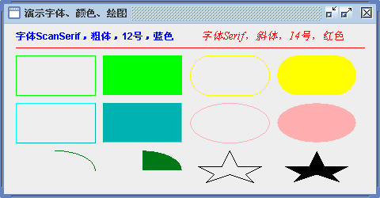
例：用各种颜色绘制文字及各种图形
public static void main( String args[] ) {
JFrame.setDefaultLookAndFeelDecorated(true);
//设置窗口的外观感觉为Java默认
Ex8_3 application = new Ex8_3();
application.setDefaultCloseOperation(JFrame.EXIT_ON_CLOSE );
}
}
运行结果

Slide 92
4、使用Graphics2D类绘图
Java2D API
  提供了高级的二维图形功能
  分布在java.awt、java.awt.image、java.awt.color、java.awt.font、java.awt.geom、java.awt.print和java.awt.image.renderable包中
  它能轻松使你完成以下功能：
    绘制任何宽度的直线
    用渐变颜色和纹理来填充图形
    平移、旋转、伸缩、切变二维图形，对图像进行模糊、锐化等操作
    构建重叠的文本和图形

Slide 93
4、使用Graphics2D类绘图
Graphics2D类
  要想使用Java2D API，就必须通过一个该类的对象
  是Graphics类的抽象子类
  事实上，所有的paint方法用于绘图操作的对象实际上是Graphics2D的一个子类实例，该实例传递给paint方法，并被向上转型为Graphics类的实例。要访问Graphics2D功能，必须使用如下语句将传递给paint方法的Graphics引用强制转换为Graphics2D引用：
    Graphics2D g2d=(Graphics2D)g

Slide 94
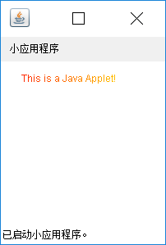
例：用Graphics2D绘制文字及各种图形
实现例8_3的功能，使用Java2D使文字出现渐变色效果
  import java.awt.*;
  import javax.swing.*;
  public class Ex8_4 extends JApplet{
  public void paint(Graphics g) {
  Graphics2D g2d=(Graphics2D)g;
  g2d.setPaint(new GradientPaint(0,0,Color.red,180,45,Color.yellow));
  g2d.drawString("This is a Java Applet!",25,25);
  }
  }

Slide 95
本章结束

